Slide 1
מדיניות מוניטרית, אינפלציה וכסף
מציג: איל ארגוב
5.12.2018
קורס כלכלת ישראל
מכללה לביטחון לאומי

Slide 2
תוכן ההרצאה
א. היסודות התיאורטיים של כלכלה מונטרית:
כסף, בנק מסחרי ובנק מרכזי, אינפלציה ונזקיה, שער חליפין
ב. אפיזודת האינפלציה הגבוהה בישראל (1973-1984):
מה הביא להאצת האינפלציה?
תוכנית הייצוב (1985)
ג. בנק ישראל ומדיניות מוניטרית בת ימינו
בנק ישראל – תפקידים ויעדים
ניהול מדיניות מוניטרית באמצעות הריבית
אתגרי המדיניות המוניטרית היום

Slide 3
יסודות תיאורטיים של כלכלה מוניטרית

Slide 4

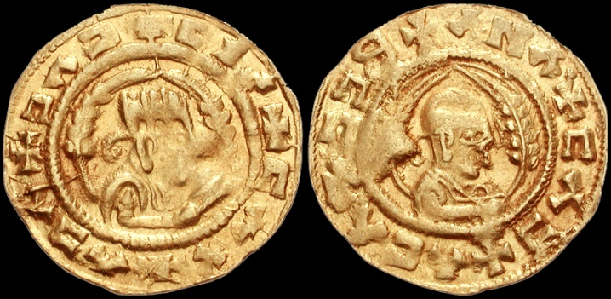
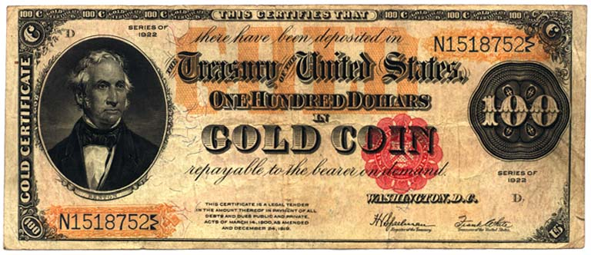
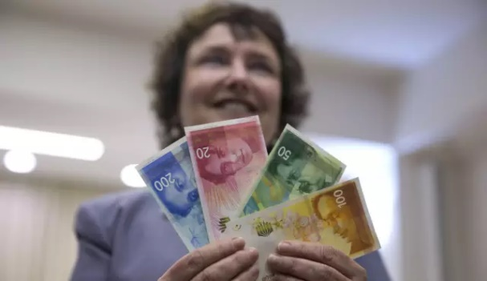

הגדרת כסף ותפקידיו
כסף הוא כל אובייקט המשמש כאמצעי חליפין המקובל מבחינה חברתית וחוקית כתשלום עבור מוצרים, שירותים, וסילוק חובות.
רק הבנק המרכזי מנפיק בסיס כסף
תפקידי הכסף:
אמצעי חליפין
יחידת ערך סטנדרטית
אמצעי לשמירת ערך
Notes:
מטבע מזהב של המלך אבנה מהמאה ה-5.
מטבע אקסומי היה המטבע היחידי שנוצר באפריקה ללא שליטה ישירה של תרבות חיצונית כדוגמת הרומאים או היוונים. הטבעתו החלה מאמצע התקופה האקסומית, סביב 270 לספירה, תחת המלך אינדוביס. ופסקה עם היחלשותה של הממלכה במחצית הראשונה של המאה השביעית .

Slide 5
כסף הוא לא רק מזומן: הוספת בנקים מסחריים
שלב II: נפתח בנק מסחרי
שלב I: אין בנקים מסחריים
* מזומן בידי ציבור: 10 שקלים
* מאזן הבנקים המסחריים:
* מזומן בידי ציבור: 100 שקלים
נכסים | התחייבויות
רזרבה: 90 | פיקדונות עו"ש: 90
כמות הכסף במשק: 10+90 = 100
כמות הכסף במשק = 100
שלב IV: בנק מסחרי "מייצר כסף"
שלב III: בנק מסחרי נותן הלוואות
* מזומן בידי ציבור: 10 שקלים
* מאזן הבנקים המסחריים:
* מזומן בידי ציבור: 10+80=90 שקלים * מאזן הבנקים המסחריים:
נכסים | התחייבויות
רזרבה: 90 | פיקדונות עו"ש: 90+80=170
הלוואת: 80
נכסים | התחייבויות
רזרבה: 10 | פיקדונות עו"ש: 90
הלוואת: 80
כמות הכסף במשק: 10+170 = 180
כמות הכסף במשק: 90+90 = 100

Slide 6
הגדרות: בסיס הכסף וכמות הכסף
בסיס הכסף המזומן שבידי הציבור בתוספת הרזרבות שבבנקים המסחריים
כמות הכסף (סך אמצעי התשלום, M1) המזומן בידי הציבור בתוספת פיקדונות העו"ש שבבנקים המסחריים
שלב IV: כסף עם בנק מסחרי
* מזומן בידי ציבור: 10 שקלים
* מאזן הבנקים המסחריים:
נכסים | התחייבויות
רזרבה: 90 | פיקדונות עו"ש: 90+80=170
הלוואת: 80
כמות הכסף במשק: 10+170 = 180

Slide 7
היצע הכסף: רבדים התפתחותיים של כסף
כסף מבוזר (Bitcoin)
עולם ללא מזומן?
בנקים מסחריים
עולם עם כסף מזומן
כלכלת חליפין (ללא כסף)

Slide 8
הביקוש לכסף
האלטרנטיבה להחזקת כסף פיקדון או אגרות חוב (אג"ח)
פיקדון / אג"ח אינם נזילים.
פיקדון / אג"ח מניבים ריבית.
גורמים שמשפיעים על הביקוש לכסף:
ריבית (-)
ההיקף הכספי של הפעילות הכלכלית (כמות, מחיר)
יעילות המעבר מפיקדון לכסף.
אינפלציה.

Slide 9
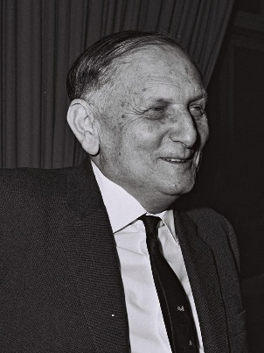
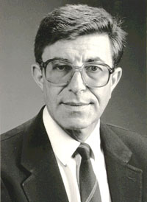
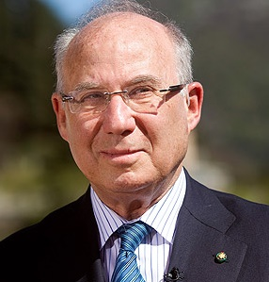
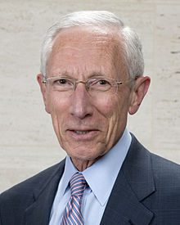


מדיניות מוניטרית
מדיניות מוניטרית היא ויסות כמות הכסף במשק (או מחירו - הריבית) על ידי הבנק המרכזי במטרה להשיג יעדים כלכליים (למשל, יציבות מחירים)
דוד הורוביץ
(1954-71)
מיכאל ברונו
(1986-91)
יעקב פרנקל
(1991-99)
סטלני פישר
(2005-13)
קנית פלוג
(2013-18)
אמיר ירון
( -2018)
אפשר לקבוע את הריבית ולספק את הכמות המבוקשת.
ריבית נמוכה יותר
היצע כסף גדול יותר
הכלים לוויסות בסיס הכסף:
מימון פעילות ממשלתית ("הדפסת כסף")
הלוואת רזרבות לבנקים מסחריים תמורת ריבית
להציע לציבור אגרת חוב של הבנק המרכזי תמורת ריבית
קניית בטבע חוץ או נכסים מקומיים תמורת שקלים

Slide 10
אינפלציה
אינפלציה היא תופעה של עלייה מתמשכת ורחבה ברמת המחירים במשק. כלומר – ירידה בערכו המקומי של המטבע.
כיצד נמדדת האינפלציה בישראל?
מקובל למדוד את האינפלציה לפי שיעור השינוי (השנתי) במדד המחירים לצרכן (CPI).
מדד המחירים לצרכן עוקב אחרי המחיר של סל מוצרים של מייצג משק בית ממוצע בישראל.

Slide 11
מדד המחירים לצרכן - משקולות
מזון, פרט לירקות ופירות | 13.7 | Food (excluding fruits and vegetables)
ירקות ופירות | 2.9 | Fruits and vegetables
דיור | 25.0 | Housing
תחזוקת הדירה | 9.4 | Dwelling Maintenance
ריהוט וציוד לבית | 3.7 | Furniture and Household Equipment
הלבשה והנעלה | 3.2 | Clothing and Footwear
בריאות | 5.8 | Health
חינוך, תרבות ובידור | 11.9 | Education, Culture and Entertainment
תחבורה ותקשורת | 19.3 | Transport and Communication
שונות | 5.0 | Miscellaneous
סך הכל המשקלות | 100.0 | Total weight

Slide 12
שיעור האינפלציה בישראל
%
1952-2014
%
2001-2018
מדוע אינפלציה היא תופעה רעה?

Slide 13
מדוע אינפלציה היא תופעה כלכלית רעה?
אינפלציה גבוהה:
שוחקת הכנסה וערך נכסים שאינם מוצמדים למדד.
פוגע בשרשרת התשלומים (ככל שאתה בסוף שרשרת התשלומים ערך התשלום יורד).
משנה התנהגות כלכלית (קונים מוקדם יותר כי המחיר יעלה).
עלות התגוננות מאינפלציה (החזקת רואי חשבון, חשבי שכר).
פגיעה בסממן לאומי.
אינפלציה לא-צפויה:
מקשה על תכנון כלכלי
משבש מחירים יחסיים
שוחק ערך של נכסים/הלוואות שאינם צמודים למדד
הורדת אינפלציה עוברת לרוב דרך עלייה באבטלה

Slide 14
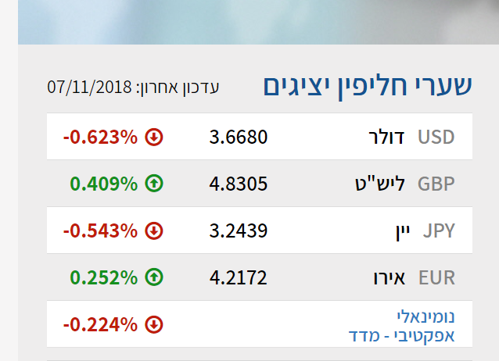
שער החליפין
שער החליפין הוא המחיר להמרת מטבע אחד בשני
שער החליפין הוא המחיר להמרת מטבע אחד בשני
פיחות בשע"ח: ירידה בערך המטבע המקומי. יש לשלם יותר שקלים עבור כל דולר
ייסוף בשע"ח: ירידה בערך המטבע המקומי. יש לשלם יותר שקלים עבור כל דולר
כוח כלכלי לייסוף נוצר כאשר המטבע הישראלי נהיה מבוקש / אטרקטיבי ביחס למטבעות אחרים:
עליית ביקוש לפעילות כלכלית והשקעות מקומית
עודף יצוא על יבוא
עליית ריבית / תשואה על נכסים מקומיים.
ציפיות

Slide 15
משטרי שער חליפין
שע"ח קבוע
Fixed Exchange Rate
שע"ח מנוהל ברצועה
Exchange Rate Band
שע"ח מנוהל
Dirty/ Managed
Float
שער חליפין נייד
Floating

Slide 16
משטרי שע"ח בישראל 1985-2003
Source: Elkayam (2003)

Slide 17
הקשר בין מדיניות מוניטרית (כמות הכסף) לאינפלציה ופעילות ריאלית
עלייה במחירים (אינפלציה),
פיחות בשע"ח
עלייה בכמות הכסף
("הדפסת כסף")
טווח ארוך
עלייה בפעילות הכלכלית (צמיחה)
טווח קצר

Slide 18
מנגנון התמסורת של המדיניות המוניטרית (הסימן מתייחס להעלאת ריבית)

Slide 19
הגורמים הכלכליים המשפיעים על האינפלציה
אינפלציה
עלויות ייצור
ביקוש מצרפי
מחירים מחו"ל
שינויים בשע"ח
ציפיות
אבטלה
אינרציה

Slide 20
האינפלציה הגבוהה בישראל
(1984-1973)

Slide 21
האינפלציה בישראל 2014-1952
%

Slide 22
מה היו הגורמים לעליית האינפלציה?
גירעון גבוה בתקציב הממשלה.
משברי הנפט 1973, 1979 – גרעון במאזן תשלומים.
ניסיון כושל לליברליזציה בטבע חוץ.
משבר ויסות מניות הבנקים.
מנגנוני הצמדה.
סתגלנות מוניטרית, העדר עוגן נומינאלי.

Slide 23
חלק מגרעון הממשלה ממומן ע"י הדפסת כסף
נתונים: זעירא (2018).

Slide 24
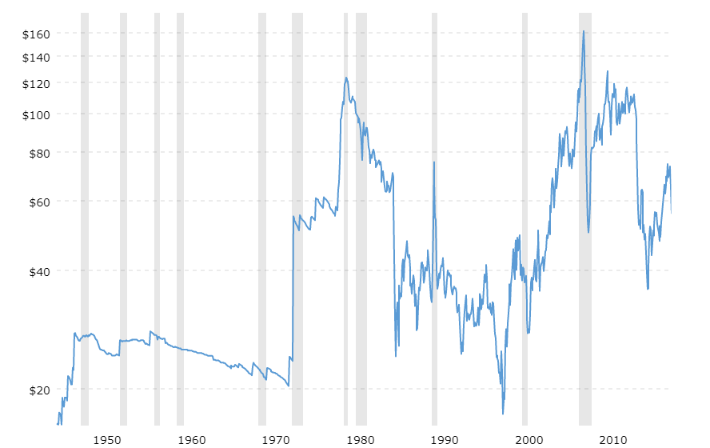
משברי נפט 1973 ו-1979
מחיר ריאלי של חבית נפט, 2018-1946, דולרים (סרגל לוגריטמי)
מקור: macrotrends

Slide 25
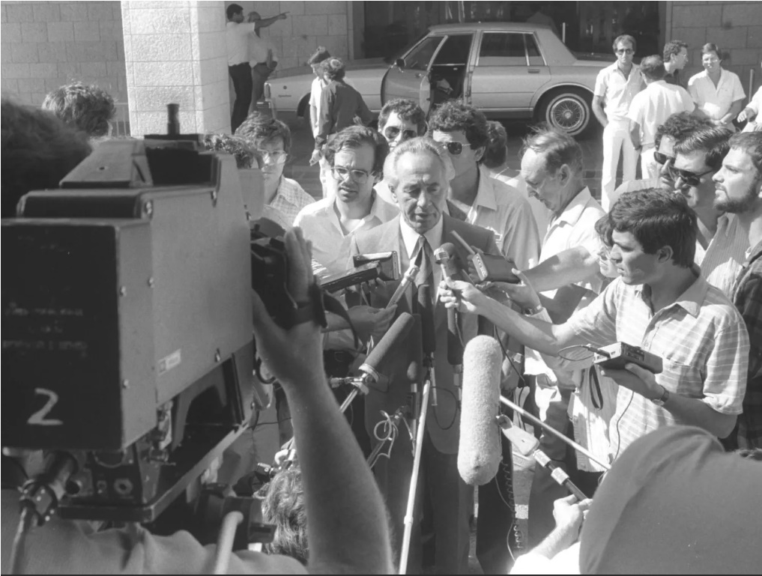
מרכיבי תוכנית הייצוב (1.7.1985)
צמצום גירעון הממשלה.
עוגן נומינאלי - קיבוע שע"ח של השקל נגד הדולר
(1,500 שקלים = 1$).
סיוע מארה"ב.
הקפאת שכר ומחירים. שיתוף תעשיינים וההסתדרות.
"חוק אי-ההדפסה" (+ חוק ההסדרים).

Slide 26
בנק ישראל והמדיניות המוניטרית היום

Slide 27




Fast Forward מתוכנית הייצוב לעשור הנוכחי
אינפלציה יורדת בהדרגה (עד 1999).
אימוץ מסגרת של יעדי אינפלציה (מ-1992).
ליברליזציה מוצלחת בשוק מט"ח ומעבר ממשטר משע"ח קבוע לשע"ח נייד (+/-).
חוק בנק ישראל 2010.

Slide 28
תפקידי בנק ישראל (חוק ב"י 2010):
ניהול המדיניות המוניטרית
להחזיק ולנהל את יתרות המט"ח של המדינה.
לתמוך בפעילות סדירה של שוק מטבע חוץ.
לשמש בנקאי של הממשלה.
להסדיר את מערכת התשלומים והסליקה במשק.
להנפיק מטבע.
לפקח על המערכת הבנקאית.
הנגיד משמש "יועץ כלכלי לממשלה".

Slide 29
מטרות בנק ישראל (חוק ב"י 2010)
מאז 2003 יעד האינפלציה הוא
1%-3%
משטר גמיש של יעד אינפלציה.
המדיניות המוניטרית נקבעת על ידי ועדה מוניטרית המונה 6 חברים.

Slide 30
מאז 2014 קצב האינפלציה בפועל נמוך

Slide 31
קצב האינפלציה נמוך ביחס למדינות אחרות

Slide 32
מדוע האינפלציה נמוכה?
התגברות התחרות במשק
הורדות מחירים יזומות של הממשלה
ייסוף בשער החליפין

Slide 33
קצב הצמיחה תואם את הפוטנציאלי

Slide 34
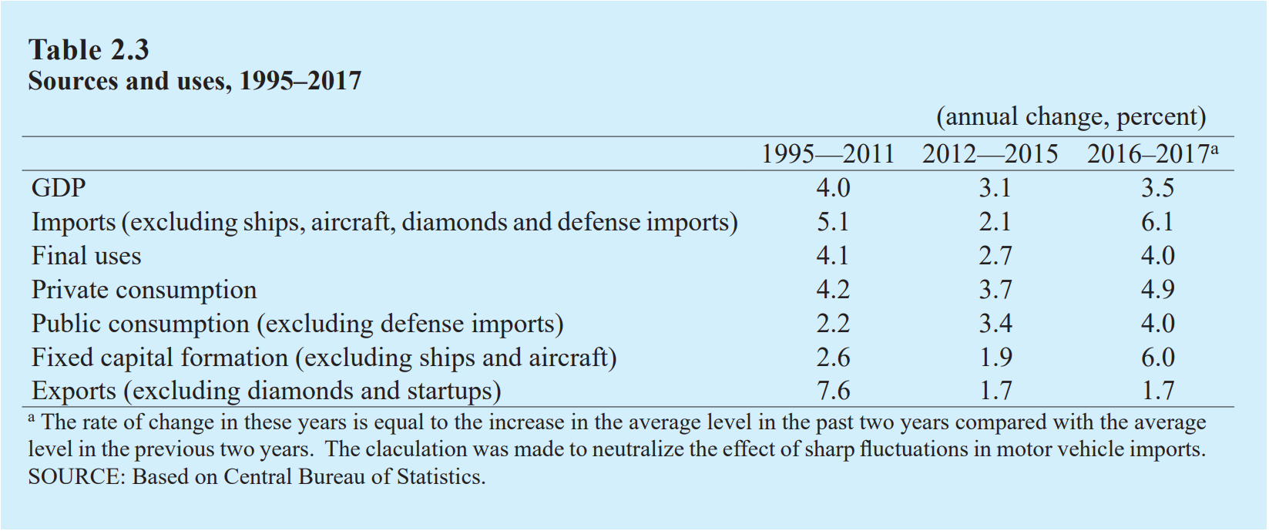
הצמיחה הובלה על ידי ביקוש לצריכה פרטית לצד דשדוש ביצוא

Slide 35
שוק העבודה ב-"תעסוקה מלאה"

Slide 36
שוק עבודה ב-"תעסוקה מלאה"

Slide 37
הייסוף המתמשך נבלם ב-2018

Slide 38
מאז 2008 חלה עלייה במחירי הדירות

Slide 39
מאז 2008 חלה עלייה במחירי הדירות

Slide 40
סיכום מצב המקרו כלכלי:
תחום | 2015-2017 | 2018
אינפלציה | אפסית. נמוכה מהיעד | בחלק תחתון של היעד
צמיחה | קצב הפוטנציאלי מובלת צריכה פרטית יצוא מדשדש | בקצב הפוטנציאלי סימני התאוששות ביצוא
שוק העבודה | תעסוקה מלאה | תעסוקה מלאה
שער חליפין | ייסוף | יציב
מחירי דירות | עולים | יציב

Slide 41
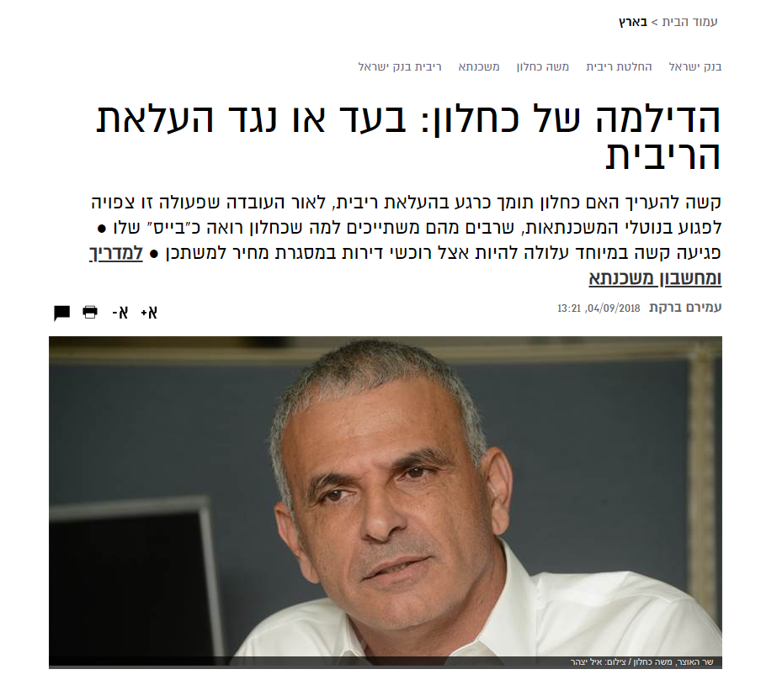
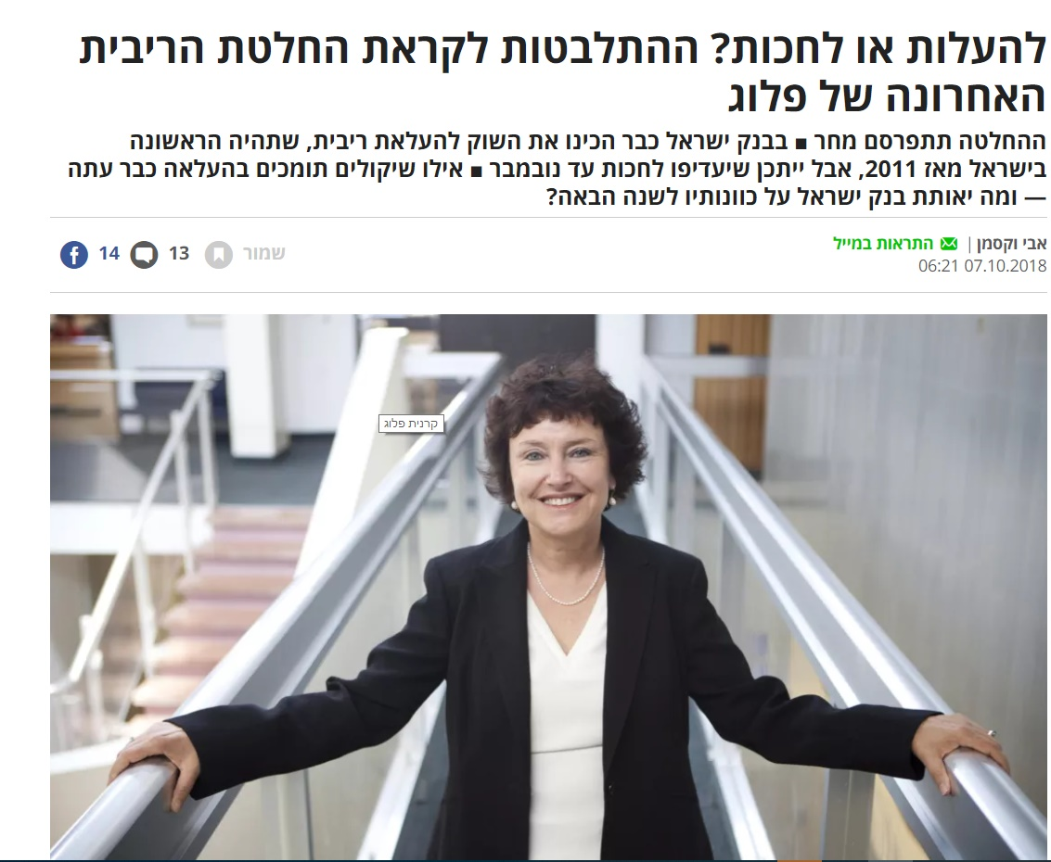
כלי המדיניות המוניטרית המרכזיים

Slide 42
כלי המדיניות המוניטרית המרכזיים
קביעת הריבית לטווח קצר
התערבות בשוק מט"ח
הכוונה לעתיד

Slide 43
ריבית בנק ישראל אפסית מ-2015

Slide 44
ריבית בנק ישראל אפסית מ-2015

Slide 45
התערבות בנק ישראל בשוק המט"ח

Slide 46
תחזית חטיבת המחקר בבנק ישראל לריבית (אוק' 2018)

Slide 47
הכוונה לעתיד בהודעות בנק ישראל
מאוקטובר 2015:
"הוועדה המוניטרית ממשיכה להעריך שהמדיניות המוניטרית תיוותר מרחיבה למשך זמן רב"
אפריל 2017:
"בכוונת הוועדה המוניטרית להותיר את המדיניות המרחיבה על כנה, כל עוד הדבר יידרש כדי לבסס את סביבת האינפלציה בתוך תחום היעד"

Slide 48
סיכום פרק המונטרי
אינפלציה נמוכה היא חשובות בראייה של ביטחון לאומי.
המערכת המוניטרית בנויה על אמון במוסדות.
ציפיות הן מרכיב חשוב בעיצוב הסביבה המוניטרית.
האם מתקרב המפנה במדיניות הריבית?

Slide 49
תודה

